Slide 1
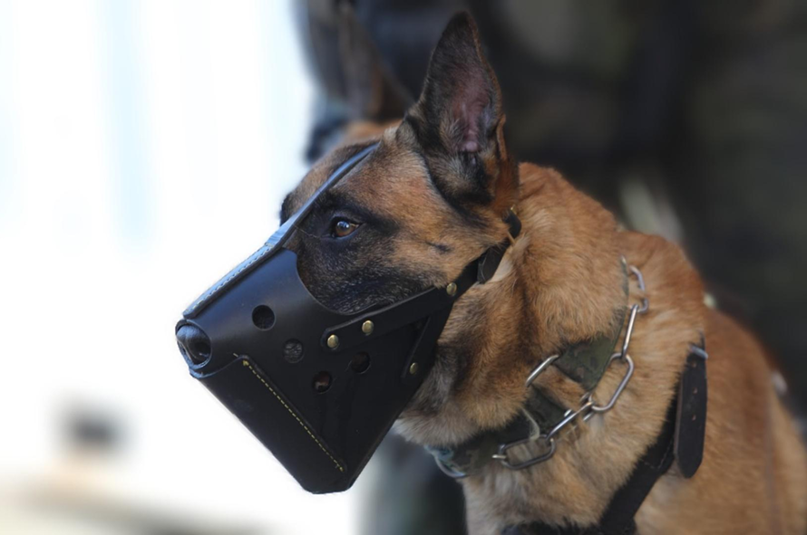
Kuonokopan käyttö virkakoiran koulutuksessa.
Ville Lyttinen

Slide 2
Kuonokopan käyttäminen
Koulutustarkoitus
Turvallisuus
Sosiaalistaminen ja totuttaminen
Muu toiminta.
Notes:
Koulutustarkoitus
Kuonokopalla voidaan vahvistaa taistelutahtoa ja hyökkäyshalua varusteettomaan kohdehenkilöön. Tällä tavalla koirat oppivat etsimään, löytämään ja kiinniottamaan kohdehenkilöitä, eikä kohdehenkilöiden kantamia suojavarusteita.
Kuonokoppaharjoitteilla pystytään jaksottamaan hallintaa, etsintää, hyökkäämistä ja hyökkäämisen jälkeistä hallintaa. Monelle koiralle esimerkiksi purusta irrottaminen aiheuttaa konfliktia ja sen myötä myös purun jälkeinen hallinta muuttuu vaikeaksi. Kuonokoppaharjoitteilla suoritettu hyökkäys vähentää konfliktin vaaraa ja helpottaa hallinnan rakentamista hyökkäyksen jälkeen.
Kuonokopalla varustettu koira mahdollistaa erilaisten taktisten ja ryhmäharjoitteiden suorittamisen turvallisesti. Tällaisia harjoitteita ovat esimerkiksi jäljestäminen, ulkoalue- ja sisätilaetsintä ja aikaisemmin tapahtuneiden voimankäyttötilanteiden uudelleen läpikäyminen koiralle. Ryhmätoiminnassa mukana olevat poliisit keskittyvät paremmin omaan tehtäväänsä harjoittelussa, kun heidän ei tarvitse pelätä koiran vahinkopuruja ja tällöin koiraa voidaan käyttää myös vapaana esimerkiksi sisätilaetsinnän aikana. Koiran totuttaminen ryhmätoimintaan onkin tärkeää. Taktiset varusteet saattavat näyttää koiran silmissä maalimiehen käyttämiltä purusuojapuvuilta.
2. Turvallisuus
Kuonokopalla varustettua koiraa pystytään käyttämään monipuolisemmin ilman, että kohdehenkilönä olevien henkilöiden tarvitsee varautua suojavarusteilla. Näin kohdehenkilöt pystyvät toimimaan ja liikkumaan luontaisemmin kohdehenkilön roolissa. Kuonokoppa vähentää myös vahinkopuruja koiranohjaajaan, kun koiran hyökkäyshalua kehitetään tai kun koiranohjaaja testaa uutta koiraa.
Kuonokoppa on myös oivallinen turva ja vakuutus eläinlääkärikäyntien aikana tai muissa sosiaalisissa tilanteissa. Oikein koulutettu kuonokopan kantaminen mahdollistaa kuonokopan pitämistä pitkiäkin aikoja. Tästä voi olla hyötyä silloin, kun koira on esimerkiksi loukkaantunut ja on joutunut sairaslomalle.
3. Sosiaalistaminen ja totuttaminen
Koska kuonokoppa estää mahdollisten vammojen syntymisen puremalla, voidaan koiria sosiaalistaa ja leikittää ryhmässä. Tästä voi olla hyötyä, jos esimerkiksi nuorella koiralla on haasteita uida tai mennä liukkaalle alustalle. Usein nuori koira seuraa laumassa vanhempia ja kokeneempia koiria ja rohkaistuu itsekin menemään perässä esimerkiksi järveen. Laumassa tapahtuva aktiviteetti antaa myös sinulle mahdollisuuden havaita omasta koirastasi erilaisia piirteitä ja oppia miten koirasi reagoi erilaisiin ärsykkeisiin.
Koiraa pystytään totuttamaan myös pitkiin harjoituksiin erilaisten häiriöiden ja ärsykkeiden alaisuudessa, esimerkkinä pitkät odotukset ja kauempaa kuuluvat laukaukset.
4. Muu toiminta Koiria voidaan totuttaa erilaisiin kuljetusmuotoihin, esimerkiksi panssaroitu henkilönkuljetusajoneuvo, helikopteri tai lentokone. Lisäksi kuonokopalla mahdollistetaan usean koiranpartion kuljettaminen samassa ajoneuvossa, missä ei ole koirille omia kuljetustiloja.
Kuonokoppa mahdollistaa myös yleisöjulkiset esiintymiset. Kiinniottonäytökset poliisin toimintaa esittelevissä tapahtumissa tai vaikka erilaisten pelien pelaamisen koirien avulla. Saksassa on ollut jopa poliisikoirien oma jalkapallojoukkue.

Slide 3
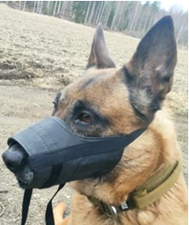
Kuonokoppa välineenä
Muovinen tai kankainen kuonokoppa
Käytetään niissä tilanteissa missä koiran purentarefleksi pitää rajoittaa, esimerkiksi lääkärissä tai lääkintätoimenpiteiden (esim. nukutus) aikana.
Ei saa käyttää harjoitteluun.
Notes:
Muovista tai kankaista turvakuonokoppaa käytetään silloin kun on tarve rajoittaa koiran kykyä purra. Kyseessä voi olla tilanne missä pureminen ei ole suotavaa tai se aiheuttaa vaaratilanteita ja koiran toimintaa ei pystytä täysin kontrolloimaan. Tällaisia tilanteita on esimerkiksi eläinlääkärissä käynti, koiralle tehtävät lääkinnälliset operaatiot mitkä vaativat nukutusta ynnä muut vastaavat. Koiranohjaaja ei välttämättä pysty tai saa olla jatkuvasti koiran luona. Tämäntyyppiset kuonokopat voivat olla sellaisia mitkä estävät koiran avaamasta suutaan tai rajoittaa koiran alaleuan liikettä. Kuonokoppia mitkä rajoittavat tai estävät koiran leukojen liikkumisen, ei suositella käytettävän pitkiä aikoja kerrallaan. Muovista tai kankaista kuonokoppaa ei saa käyttää harjoitteluun. Muovinen kuonokoppa saattaa hajota koiran iskiessä maalimieheen ja kova muovi saattaa loukata maalimiestä. Tämän tyyppiset kuonokopat estävät myös koiran pururefleksin, mikä on toivottavaa harjoittelussa.

Slide 4
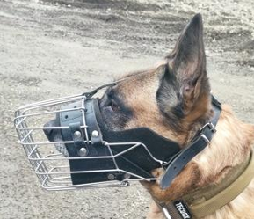
Kuonokoppa välineenä
Lankakuonokoppa
Mahdollistaa koiran haukkumisen, juomisen ja syömisen.
Voidaan käyttää etsintäharjoituksissa, esim. kadonneen etsintä.
Ei saa käyttää voimankäytön harjoitteluun.
Notes:
Teräslangasta valmistettua kuonokoppaa voidaan käyttää kohdehenkilön etsintäharjoituksessa silloin kun koiraa opetetaan ilmaisemaan passiivinen kohdehenkilö haukkumalla, ilman fyysistä kontaktia kohdehenkilöön. Tällaisia harjoituksia ovat esimerkiksi eksyneiden etsintä.
Voimankäyttöharjoituksissa ei tällaista lankaista kuonokoppaa voi käyttää, koska siinä on riski, että maalimiehen sormet menevät kuonokopan sisälle koiran hampaiden väliin. Teräksinen lanka aiheuttaa myös riskin maalimiehen loukkaantumisesta. Lankakuonokoppa saattaa myös hajota harjoituksen aikana.

Slide 5
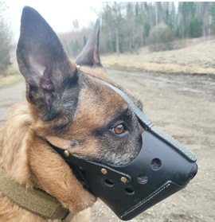
Kuonokoppa välineenä
Nahkainen harjoittelukuonokoppa
Mahdollistaa haukkumisen, purentarefleksin ja juomisen.
Suunniteltu voimankäyttöharjoitteluun.
Ainoa kuonokoppamalli mitä saa käyttää voimankäytön harjoittelussa.
Ei saa olla teräsvahvistettu rakenne!
Notes:
Harjoittelukuonokopalla tarkoitetaan niin sanottua puskukoppaa. Puskukoppa on valmistettu kestävästä ja vahvasta nahasta, ilman teräsvahvisteita. Puskukopat ovat vahvarakenteisia ja riittävän kokoisia, että koira pystyy aukaisemaan leuat täysin auki, haukkumaan ja puremaan kopan sisällä. Puskukopat ovat rakenteelta sellaisia, että ne peittävät koiran suun sivuilta, päältä ja alta sekä pysyvät muodossaan myös hyökkäyksien aikana, jolloin koira pystyy esittämään purentakäyttäytymistä ilman, että muoto vääristyy ja koira onnistuu puremaan kopan läpi maalimiestä. Puskukoppa mahdollistaa myös koiran hengittämisen normaalisti, juomisen ja pikku herkkujen syömisen kuonokoppa päässä. Tämä mahdollistaa kuonokopan käyttämisen pitkiäkin aikoja.
Puskukopan kiinnitys on myös suunniteltu siten, ettei se lähde vahingossakaan koiran päästä. Nahkainen puskukoppa on ainoa kuonokoppa, jota voidaan käyttää koiran hyökkäyshalun vahvistamisessa ja erilaisissa voimankäyttöharjoituksissa.

Slide 6
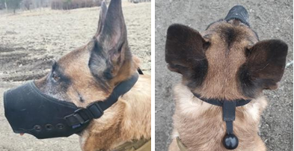
Kuonokoppa välineenä
Taktinen kuonokoppa
Käytetään työtehtävillä, mahdollistaa ahtaissa tiloissa kulkemisen ilman pelkoa vahinkopurusta.
Ei saa käyttää voimankäytön harjoitteluun.
Notes:
Taktinen kuonokoppa on tarkoitettu poliisitehtäville. Taktinen kuonokoppa on tarkoitettu lähinnä kohteelle siirtymistä tai ryhmittymistä varten. Taktinen kuonokoppa on usein vahvistetusta kankaasta valmistettu ja se menee kasaan. Kasaan meneminen helpottaa koiranohjaajaa pitämään taktista kuonokoppaa mukana, esimerkiksi taskussa. Taktinen kuonokoppa on suunniteltu siten, että se on nopea ottaa pois koiran kuonolta tilanteen niin vaatiessa. Taktinen kuonokoppa onkin erityisen hyvä suojaväline, silloin kun tilanteessa on useita poliiseja ja tilaa ei ole paljon. Koiranohjaaja voi kuljettaa koiran kuonokopalla ahtaissa tiloissa ilman pelkoa, että koira esimerkiksi puree yllättäen toista poliisia, mutta saa kuonokopan nopeasti poistettua, jos tulee tarve käyttää koiraa voimankäyttövälineenä.

Slide 7
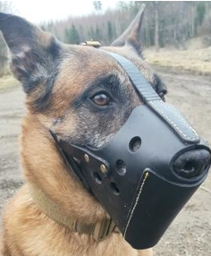
Kuonokoppa asettaminen koiralle
Varmista kuonokopan oikea koko sinun koirallesi. Koiran tulee kyetä avaamaan leukansa kuonokopan sisällä. Kuonokopan tulee peittää koiran suu kokonaisuudessaan, myös leukojen ollessa auki.
Kuonokoppa tulisi sovittaa koiralle siten, että kopan etuosaan sisäpuolelle tulisi jäädä 1-2cm tilaa koiran nenälle.
Kaulan ympäri kulkeva nahka remmi tulee olla niin tiukalla, ettei kuonokoppa lähde koiran päästä edes vetämällä.
Notes:
Kuonokoppia on erikokoisia. Kuonokoppa tulee olla mitoitettu koiran pään ja kuonon mukaan. Oikean kokoisen kuonokopan löytää parhaiten kokeilemalla. Koiran tulee kyetä avaamaan leukansa kuonokopan sisällä ja kuonokopan tulee peittää koiran suu kokonaisuudessaan, myös leukojen ollessa auki.
Kuonokoppa tulisi sovittaa koiran kuonolle siten, että kopan etuosaan sisäpuolelle tulisi jäädä noin 1–2 cm tilaa koiran nenälle. Tätä etäisyyttä pystyy säätämään nahkaremmillä, mikä kulkee koiran otsan yli ja korvien välistä kaularemmille.
Kaulan ympäri kulkeva nahkaremmi tulisi olla niin tiukalla, ettei kuonokoppa lähde koiran päästä edes vetämällä. Remmin ja koiran kaulan väliin tulisi kuitenkin mahtua kaksi sormea tiukasti.

Slide 8
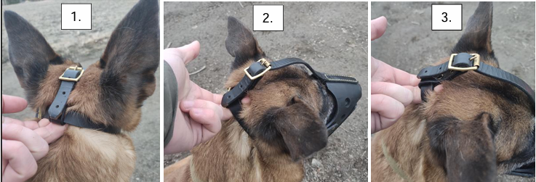
Kokeile kuonokopan pysyminen koiralla aina ennen harjoitusta.
1. Kiristä kaularemmi siten, että kaksi sormea mahtuu remmin ja koiran kaulan väliin.
2. Nosta kaularemmiä ylös
3. Työnnä kaularemmiä kohti koiran kuonoa.
Kaularemmi tulee olla niin kireällä ettei kaularemmi ylitä koiran korvia.
Varmista, että koira pystyy hengittämään normaalisti, eikä esitä epämukavuutta.
Notes:
Kun olet asettanut kuonokopan koiralle, testaa että kuonokoppa pysyy koiralla. Ota kahdella sormella kiinni kaularemmistä, siitä kohtaa mihin kuonokopan päältä tulee remmi (1). Nosta kaula remmistä ensin ylöspäin (2) ja tämän jälkeen eteenpäin kohti korvien väliä (3). Jos kuonokoppa on asetettu oikein, kaularemmin pitäisi pysähtyä siten, ettei kaularemmi pääse koiran korvien ylitse. Tarkista tämän jälkeen, että koira ei esitä epämukavuutta ja hengittää normaalisti.

Slide 9
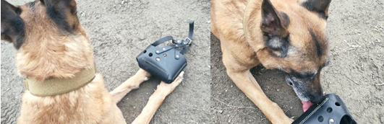
Kuonokopan totuttaminen koiralle, vaihe 1
Anna koiran tutustua kuonokoppaan
Palkitse koiran kiinnostus
Muista kehua ja palkata
Älä anna koiran purra tai retuuttaa kuonokoppaa.
Notes:
Tutustuta koira kuonokoppaan. Anna koiran haistella kuonokoppaa ja anna kuonokopan huomioimisesta palkkio koiralle, esimerkiksi koiranherkku. Jatka tätä, kunnes koira itse aktiivisesti tarjoaa kiinnostusta kuonokoppaa kohtaan. Älä anna koiran purra tai retuuttaa kuonokoppaa!

Slide 10
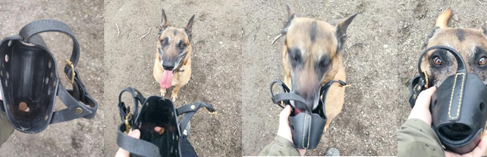
Kuonokopan totuttaminen koiralle, vaihe 2
Avaa kuonokoppa ja laita kuonokopan sisälle palkka
Tarjoa koiralle
Kun koira omatoimisesti laittaa kuonon kuonokoppaan, kehu koiraa
Lisää signaalisana ja toista kunnes koira laittaa omatoimisesti kuonon kuonokoppaan signaalisanasta.
Notes:
Avaa kuonokoppa auki, pyydä koira eteen istumaan, laita palkkio kuonokopan sisään ja tarjoa kuonokoppaa koiralle. Kun koira laittaa kuononsa kuonokoppaan, kehu koiraa. Toista useita kertoja ja lisää toimintaan signaalisana, esimerkiksi ”KOPPA”. Toista tätä niin kauan, että koira laittaa kuonon itsenäisesti kuonokoppaan signaalisanasta.

Slide 11
Kuonokopan totuttaminen koiralle, vaihe 3
Ota koira joko istumaan eteesi, perusasentoon sivulle tai jalkojen väliin.
Pidä koppa aukinaisena koiran edessä ja anna signaalisana.
Heti kun koira laittaa kuononsa kuonokoppaan, kehu koiraa ja palkkaa (jos mahdollista niin kuonokopan sisälle).
Kun koira alkaa pitämään kuonokoppaa luontevasti, pitkitä aikaa ennen palkkaa.
Notes:
Tämän vaiheen voi suorittaa siten, että koira on joko edessä istumassa, perusasennossa sivulla tai jalkojen välissä. Pidä kuonokoppa auki, anna signaalisana ja heti kun koira laittaa kuononsa kuonokoppaan, kehu koiraa ja anna koiralle palkkio (mieluiten kuonokopan sisälle ulkokautta, mikäli se on kuonokopan rakenteen kannalta mahdollista). Toista tätä vaihetta muutamia kertoja. Kun signaalisanaa käyttämällä koira laittaa kuononsa kuonokoppaan luontevasti, ala pitkittää aikaa mitä koiran kuono on kuonokopassa ennen kehuja ja palkkiota.

Slide 12
Kuonokopan totuttaminen koiralle, vaihe 4 - 5
Kun koira pystyy pitämään kuonokoppaa 10 sekunnin ajan, voit kiinnittää kaularemmin kevyesti. Muista palkata koiraa.
Kun koira on tottunut remmien kiristämiseen, voit kiristää remmit oikealle kireydelle ja testata kuonokopan pysyminen koiralla.
Notes:
Vaihe 4: Kun koira pystyy pitämään kuonoa kuonokopassa 10 sekuntia, voit kevyesti kiinnittää etu- ja kaularemmin. Valmistele kuonokoppa siten, että remmit ovat niin auki asennossa kuin ne saa. Pyydä koiraa laittamaan kuononsa kuonokoppaan ja kiristä remmejä hieman, jätä remmit kuitenkin vielä löysälle. Löysää remmit ja poista kuonokoppa koiran kuonolta, kehu koiraa ja anna palkkio. Toista tätä useita kertoja.
Vaihe 5: Nyt voit kiristää remmit oikealle kireydelle ja testata kuonokopan kiinnitys aikaisemmin mainitulla tavalla. Pidä tämä vaihe alkuun lyhyenä ja kehu sekä palkkaa koiraa.

Slide 13
Kuonokopan totuttaminen koiralle, huomioita
Kuonokopan totuttaminen vie aikaa!
Pysy rauhallisena, johdonmukaisena ja älä hermostu.
Tee kuonokopan asettamisessa toimenpiteet aina samalla tavalla.
Jos koira ravistaa kuonokopan pois, älä palkkaa koiraa. Vain oikeasta suorituksesta koira saa palkan.
Jos koira puree kuonokoppaa, se tulee kieltää jyrkästi.
Notes:
Huomioi, että 3.vaiheesta eteenpäin teet toimenpiteet aina alusta lähtien samalla tavalla. Ota koira valitsemaasi asentoon, laita kuonokoppa koiran kuonon eteen, anna signaalisana, vaiheissa 4 ja 5 kiristä remmejä vaiheen mukaisesti ja muista kehua koiraa ja palkata oikeasta suorituksesta.
Jos koira ravistaa kuonokopan pois tai muutoin vastustelee, palaa vaiheissa taaksepäin ja muista pysyä rauhallisen neutraalina. Älä reagoi ei toivottuun käytökseen kieltämällä tai huutamalla. Tämä luo nuorelle koiralle painetta ja negaatiota kuonokoppaa kohti. Pyri olemaan välittämättä ei toivotusta käytöksestä, mutta älä myöskään kehu tai anna palkkiota käytöksestä mitä ei haluta.
Jos koira puree kuonokoppaa, se tulee kieltää jyrkästi. Koira oppii nopeasti, että ainoastaan halutusta käytöksestä, koira saa kehuja sekä palkkaa. Koira alkaa tarjota aktiivisesti sitä käytöstä mitä siltä halutaan. Ota huomioon, että totuttamisvaiheet saattavat kestää pitkään koiran yksilöllisyydestä riippuen, varaa tälle siis aikaa.

Slide 14
Kuonokopan kantaminen
Tee kantamisesta positiivista.
Kantamista voi harjoitella:
  Lenkkeilemällä
  Pyöräilemällä
  Hieronnalla
  Harjaamisella
  Koiralaumassa juoksemalla
  Huolehdi, ettei koira saa omatoimisesti poistettua kuonokoppaa kantamisen aikana!
Notes:
Kun koira on oppinut laittamaan kuonokopan kuonolleen, voidaan siirtyä kopan kantamisen harjoitteluun. Tässä vaiheessa on erityisen tärkeää huolehtia siitä, ettei koira saa omatoimisesti poistettua kuonokoppaa. Jos näin käy, koira oppii, että riittävästi vastustamalla kuonokoppaa, kuonokoppa lähtee lopulta pois ja se ei enää häiritse.
Kuonokopan kantaminen on hyvä aloittaa sellaisesta aktiviteetistä, mistä koira tykkää ja koiran keskittyminen suuntautuu muualle kuin kuonokoppaan. Tällaisia aktiviteettejä ovat esimerkiksi koiranohjaajan kanssa kävely tai juokseminen kytkettynä liinaan. Koiranohjaaja voi myös pyöräillä ja koira pääsee juoksemaan vapaana, jos se on mahdollista. Yleensä koiran liike auttaa ohjaamaan huomion positiiviseen asiaan kuonokopan sijasta. Jos koirasi nauttii hieronnasta tai harjaamisesta, näitä aktiviteettejä kannattaa myös hyötykäyttää kuonokopan kantamisen harjoittelussa. Näissä koira oppii myös rauhoittumaan kuonokopalla. Koirien kesken laumassa juokseminen on todettu myös erittäin hyväksi harjoittelumuodoksi kuonokopan kantamisen harjoittelussa. Siinä pitää olla kuitenkin tarkkana, etteivät koirat pääse tappelemaan keskenään.
Oikein tehty kuonokopan kantaminen opettaa koiralle, että kuonokoppa on positiivinen asia ja sen kanssa tapahtuu kivoja asioita. Onnistuneessa lopputuloksessa koira tulee innokkaasti odottamaan, kun koiranohjaaja ottaa kuonokopan esille.

Slide 15
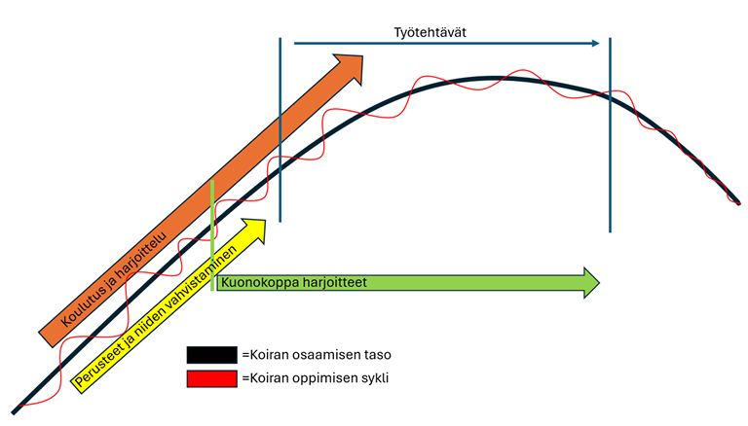
Koulutuskaaren rakentuminen
Koulutuskaaren pitää tukea tahtotilaa hyökätä varusteettomaan kohdehenkilöön
Kuonokoppakoulutusta ei pitäisi nähdä erillisenä koulutuskaarena, vaan kuonokoppakoulutus tulisi olla koulutuskaaren yhtenä osa-alueena.
Ennen kuonokoppakoulutuksen aloittamista koiran tulee esittää itsevarmaa hyökkäämistä ja otekäyttäymistä. Koira tulee olla koulutettu offensiiviseksi.
Notes:
Virkakoiran koulutuskaaren rakentuminen tulee olla nousujohteinen ja vahvistava. Koulutuskaaren pitää tukea offensiivisuutta eli tahtotila hyökätä varusteettomaan kohdehenkilöön. Kuonokoppaharjoitteita ei tulisi nähdä erillisenä koulutuskaarena, vaan kuonokoppaharjoitteet tulisi olla koulutuskaaren yhtenä osa-alueena. Jotta koirat ovat luotettavia työtehtävissä, koirien pitää olla geneettisesti lahjakkaita, ominaisuuksiltaan rohkeita ja toimintakykyisiä. Laadukkaalla ja positiivisesti vahvistavalla koulutuksella saadaan luotettavia virkakoiria.
Kuvassa 1.0 on kuvattu sitä, miten koiran koulutuskaari tulisi edetä. Mustalla viivalla kuvataan koiran osaamisen taso syntymästä, aina kuolemaan asti. Punaisella viivalla kuvataan koiran oppimisen sykliä, ja kuten kuvasta huomaa, koiran oppiminen tekee jatkuvaa heijausliikettä. Ruskea nuoli osoittaa koulutuksen ja harjoittelun merkitystä, se tulee jatkua aktiivisena ja keskeytymättömänä läpi koiran elämän. Koulutuksella tarkoitetaan tässä jokaista virkakoiran osaamisaluetta, näitä ovat esimerkiksi hallittavuus, jäljestäminen, henkilöetsintä ja esine- ja rikospaikkaetsintä. Keltainen nuoli osoittaa voimankäyttökoulutusta, se pitää sisällään voimankäyttökoulutuksen perusteet ja niiden vahvistamisen. Myös niiden huomioiminen on jatkuvaa koko koiran elämän ajan. Vihreä nuoli osoittaa kuonokoppaharjoitteiden aloituskohdan. Kun kuonokoppa harjoitteet on aloitettu, sitä tulisi jatkaa voimankäytön perusteiden ja koulutuksen ohella säännöllisesti ja aktiivisesti läpi koiran elämän. Huomioitavaa kuvassa on, että virkakoiran työtehtävät alkavat vasta kun koira on kokonaisvaltaiselta koulutukseltaan, sekä voimankäytön koulutukseltaan riittävällä osaamistasolla. Kuonokoppaharjoitteet tukevat tälle tasolle pääsyä. Koiran koulutustaso kuitenkin jatkuu nousujohteisena, tätä tukee jatkuva ja säännöllinen koulutus ja työtehtävien tuoma kokemus. Koulutuskaaren tulisi pitää sisällään nousujohteisen ja vahvistavan puolustuspuolen harjoittelun, joka tukee offensiivisuutta. Koiralla pitää olla riittävästi ikää pystyäkseen vahvistumaan.
Puolustuspuolen koulutuksen tavoite on saada koira defensiivisestä offensiiviseksi. Ennen kuonokoppakoulutuksen aloittamista koiralla tulee olla vahva perusharjoittelu tausta, itsevarma hyökkääminen ja otekäyttäytyminen. Kuonokoppakoulutuksen tavoitteena ei pitäisi olla kuonokopalla tehdyn iskun mittaaminen. Tavoitteena pitäisi olla koiran sitoutuminen passiiviseen kohdehenkilöön ja pyrkimys kontrolloida kohdehenkilöä, joka ei anna ärsykkeitä. Oikeanlaisen kuonokoppakoulutuksen takana on oikeasti kysymys oikeanlaisen aggression vahvistamista koiran koulutuskaaressa.

Slide 16
Kuonokoppakoulutukseen valmistautuminen, 0-vaihe.
Ennen kuonokoppakoulutuksen aloittamista koiran pitää esittää:
  Puolustuspuolen vahvistumisen defensiivisestä offensiiviseksi.
  Itsevarmaa hyökkäys- ja purukäyttäytymistä.
  Halua purra varusteetonta kohdehenkilöä.
  Aktiivista taistelutahtoa.
  Hyvää hallintaa.
Notes:
0.vaiheella tarkoitetaan kaikkea sitä osaamista ja kokemusta mitä koira tarvitsee ennen kuono koppakoulutuksen aloittamista. Tähän osioon kuuluu kuonokopan totuttaminen koiralle (kts. kohta koiran totuttaminen kuonokoppaan) ja voimankäytön peruskoulutus, mikä pitää sisällään puolustuspuolen vahvistamisen (kts. kohta suojeluvietti), itsevarman hyökkäys- ja puruotekäyttäytymisen, aktiivisen taistelutahdon vahvistamisen ja koiran hallinnan.
Virheitä tässä vaiheessa ovat se, ettei koiranohjaaja ole totuttanut koiraansa kuonokopalle oikein. Tai kuonokoppa on opetettu arkihallinnassa passivoivaksi koiralle. Tällöin koira taistelee tulevissa harjoituksissa koppaa vastaan, eikä maalimiestä vastaan. Virheenä tulee pitää myös se, että koiranohjaaja tekee ratkaisun alkaa harjoittaa kuonokoppaa, ennen kuin koira on siihen henkisesti valmis.

Slide 17
Kuonokoppakoulutuksen aloittaminen, 1-vaihe.
1.vaiheen tarkoitus on vahvistaa offensiivista käytöstä varusteettomaan kohdehenkilöön reagointiharjoituksilla.
Jokainen koiran tekemä offensiivi maalimiestä kohtaan pitää olla voitokas.
  Maalimiehen katsominen.
  Rintamasuunnan kääntäminen.
  Ääntely ja murina.
  Haukkuminen.
  Hyökkääminen.
Koiranohjaajalla on iso rooli koiran vahvistamisessa, muista kehua koiraa näistä reaktioista.
Notes:
1.vaiheessa on tarkoituksena saada koira reagoimaan offensiivisesti maalimieheen. Ensimmäiset kuonokoppaharjoitteet pitää olla kontrolloituja ja jokainen koiran tekemä offensiivi pitää olla voitokas. Ensimmäisissä kuonokoppaharjoitteissa on myös koiranohjaajalla iso rooli. Koiranohjaaja tukee koiran toimintaa ja koiranohjaaja sekä koira toimivat yhdessä.
Ensimmäiset kuonokoppaharjoitteet tulisi tehdä ilman hallintaa, tarkoittaen sitä, että koiran ohjaaja ei anna koiralle hallintakäskyjä ennen harjoituspaikalle lähestymistä tai harjoituksen aikana. Ensimmäisten harjoitusten tarkoituksena on saada koira reagoimaan maalimieheen. Tällaisia reaktioita voivat olla maalimiehen katsominen, korvien kääntyminen maalimiehen suuntaan, rintamasuunnan kääntäminen maalimieheen, ääntelehtiminen tai murina maalimiehen suuntaan, haukkuminen maalimiehen suuntaan ja hyökkääminen maalimiehen suuntaan. Nämä ovat reaktioita, joita maalimiehen tulisi vahvistaa pakenemalla ja koiranohjaajan tulisi kehua koiraa näistä reaktioista.

Slide 18
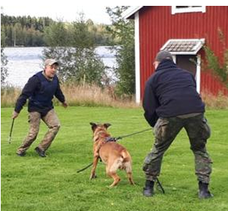
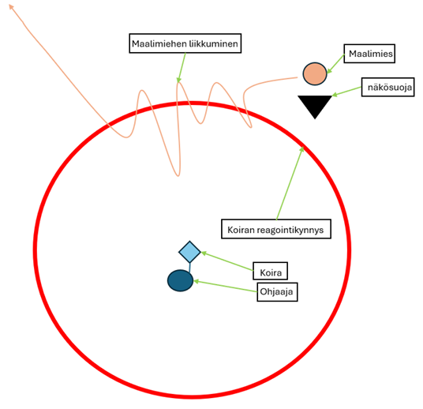
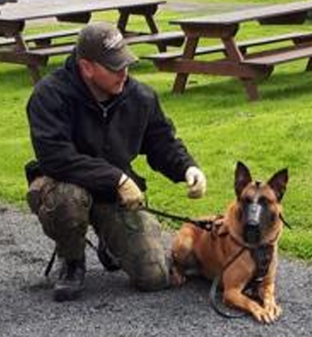
Kuonokoppakoulutuksen aloittaminen, 1-vaihe.
Esimerkki ulkona tapahtuvasta reagointiharjoitteesta:
Aloitusvaiheessa, maalimies on piilossa ja koirakko on ennalta sovitussa paikassa.
Koulutusvaiheessa maalimies hakee koiralta reagointeja. Maalimies vahvistaa pakenemalla ja koiranohjaaja vahvistaa koiraa kehumalla.
Lopetusvaiheessa koiranohjaaja rauhoittaa koiran ja poistuu harjoitusalueelta.
Notes:
Kuvassa 1.1 on yksi esimerkki ensimmäisistä kuonokoppaharjoitteista, harjoitus tapahtuu tässä tapauksessa ulkotiloissa. Aloitusvaiheessa maalimies on poissa näkyvistä. Koiranohjaaja tulee koiran kanssa ennalta sovittuun pisteeseen. Koiranohjaaja jää seisomaan paikalleen, ei reagoi mihinkään, eikä ota kontaktia koiraan, vaikka koira tulisi luokse. Koira on kytkettynä liinaan ja koiranohjaaja pitää tukevasti liinasta kiinni siten, että etäisyys koiraan on 1–1.5 metriä. Harjoituksen koulutusvaihe alkaa, kun maalimies tekee ääniärsykkeen tai vilkaisee piilosta ja hakee koiran mielenkiintoa. Kun koira reagoi uhkaärsykkeeseen, maalimies väistää koiran reaktiota ja koiranohjaaja kehuu koiraa suusanallisesti. Maalimies tulee tämän jälkeen näkyviin ja hakee koiran reagointikynnyksen. Reagointikynnys on koiralle yksilöllinen ja se vaihtelee iän, kokemuksen ja perimän mukaan. Kun koira esittää aktiivisuutta ja itsevarmaa käyttäytymistä (offensiivisuutta) maalimiestä kohtaa, esimerkiksi haukkumista tai eteenpäin pyrkivää hyökkäyskäyttäytymistä, maalimies vahvistaa reaktion pakenemalla.
Kun maalimies on poistunut koiran näkyvistä, koiranohjaaja siirtyy koiran luokse liinaa pitkin ja kehuu koiraa. Koiran vetäminen ohjaajan luokse tulee pitää virheenä. Koiran tulisi tuijottaa keskittyneesti siihen suuntaan mihin maalimies on paennut. Koiranohjaaja ja koira ovat yhdessä lopetusvaiheessa, koiranohjaaja kehuu koiraa rauhallisesti ja voi silittää koiraa hyvin tehdystä työstä. Kun koiranohjaaja huomaa, että koira on rauhoittunut, koiranohjaaja ilmoittaa harjoituksen olevan loppu ja he lähtevät yhdessä pois harjoitusalueelta. Kuonokoppa otetaan koiralta pois vasta, kun on poistuttu harjoitusalueelta ja koira on rauhallinen.

Slide 19
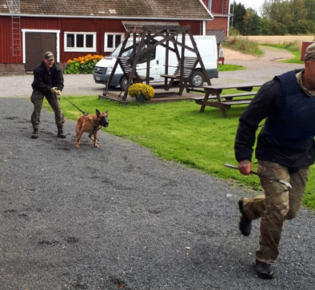
Kuonokoppakoulutuksen aloittaminen, 1-vaihe.
Kun koira esittää hyökkäyshalua reagointiharjoitteissa voidaan maalimies karkottaa myös jahtaamalla.
Koiranohjaajan on syytä eläytyä ja olla koiran kanssa yhdessä tilanteessa. Kehu koiraa jahtaamisen aikana.
Koiranohjaaja huolehtii, että jahtaamisen liikenopeus on niin hidasta, että maalimies kerkeää pakenemaan.
Notes:
Kun koira esittää hyökkäyshalua maalimiestä kohtaan, voidaan maalimiestä karkottaa jahtaamalla. Koiran pyrkiessä hyökkäämään maalimiestä kohti, koiranohjaaja kehuu vuolaasti koiraa ja lähtee rauhallisesti etenemään koiran kanssa kohti maalimiestä. Liikkeen tulee olla rauhallista, koska tämä lisää koiran eteenpäin pyrkivyyttä ja antaa maalimiehelle aikaa paeta. Lyhyen jahtaamisen jälkeen koiranohjaaja pysähtyy, siirtyy liinaa pitkin koiran luokse ja kehuu koiraa hyvästä työstä.

Slide 20
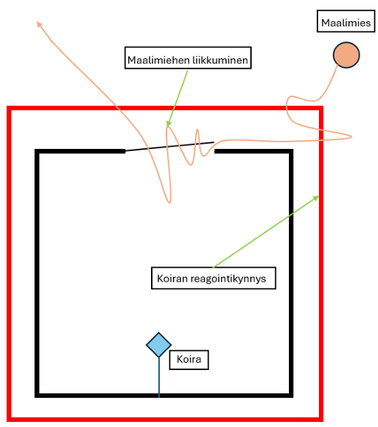
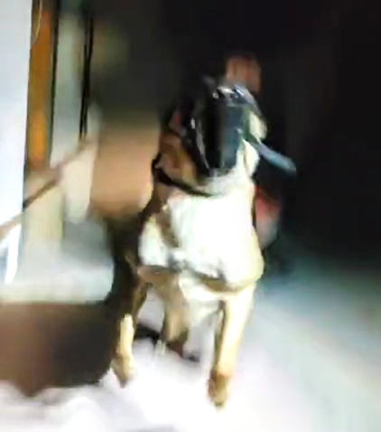
Kuonokoppakoulutuksen aloittaminen, 1-vaihe.
  Reagointi harjoituksia voidaan tehdä myös sisätiloissa.
  Sisätiloissa tapahtuvia reagointeja on kuitenkin syytä aloittaa vasta, kun koira esittää itsevarmaa taistelutahtoa ja hyökkäyskäyttäytymistä ulkotiloissa.
  Sisätilaharjoituksissa koira voi olla kytkettynä huoneeseen joko yksin tai koiranohjaajan kanssa.

Slide 21
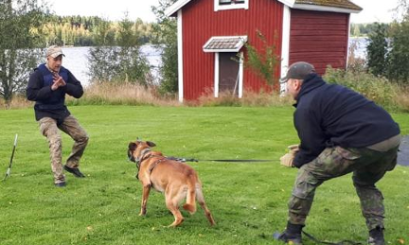
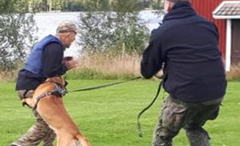
Kuonokoppakoulutuksen aloittaminen, 1-vaihe.
Kun koira esittää voimakasta taistelutahtoa ja pyrkii hyökkäämään maalimieheen, voidaan aloittaa kontaktiharjoitukset.
Yksittäiset puskut voidaan toteuttaa joko siten, että maalimies hakee puskun tai jahtaamisen päätteeksi.
Koiranohjaajan rooli korostuu:
  Oikea-aikainen koiran virittäminen hyökkäämiseen
  Oikea-aikainen hyökkäämään päästäminen.
  Koiran tukeminen ja kehuminen
Notes:
Kun koira esittää voimakasta taistelutahtoa ja pyrkii hyökkäämään maalimieheen, voidaan aloittaa ensimmäiset kontaktiharjoitukset. Kontaktiharjoitteet on aloitettava yksittäisillä puskuilla. Ensimmäiset kontaktiharjoitteet voidaan tehdä joko ulkotiloissa tai sisätilaharjoituksena.
Yksittäinen pusku voidaan toteuttaa joko siten, että maalimies lähestyy koiraa ja antaa merkin koiranohjaajalle, jolloin koiraohjaaja antaa liinalla tilaa koiralle hyökätä. Tai pusku annetaan jahtaamisen päätteeksi eli koiranohjaaja nopeuttaa jahtaamisen vauhtia siten, että koira pääsee toteuttamaan iskun maalimieheen. Toinen vaihtoehto on se, että maalimies ajaa itsensä puskuetäisyydelle ja antaa koiran vastata puskulla. Tämä vaihtoehto toimii sisätilaharjoituksessa varmemmin.
Koiran puskut tulisi sijoittua maalimiehen ylävartaloon. Maalimies voi auttaa koiraa, esimerkiksi taputtamalla haluttua osumakohtaa lähestyessään koiraa. Tässä on kuitenkin huomioitava, ettei koira kohdista hyökkäystään käsiin. Joillekin koirille voi olla hyväksi, että maalimies on joko kyljittäin koiraa kohti tai polvillaan. Tämä voi auttaa koiraa tuntemaan itsensä vahvemmaksi maalimiehen edessä. Maalimiehen näytteleminen ja esiintyminen korostuvat ensimmäisissä puskuharjoitteissa. Maalimiehen pitää näytellä voimakkaasti ja esimerkiksi kaatua, samalla voihkien kivusta. Tämä luo koiralle tunnetilan, että se on voittanut itseään huomattavasti isomman vastustajan. Maalimiehen tulisi kaatumisen jälkeen raahautua häviäjänä koiran luota pois.
Ensimmäisissä puskuharjoituksissa koiranohjaajan rooli onkin tukea koiraa koko suorituksen ajan. Koiranohjaaja ja koira suoriutuvat harjoituksesta yhdessä. Koiranohjaaja pystyy tukemaan koiraa ennen puskua niin sanotusti ”virittämällä”, tällä tarkoitetaan sitä, että koiranohjaaja tekee pienen jännitteen koiralle kiristämällä liinaa ja hyökkäyshetkellä löysäämällä liinaa. Koiranohjaajan tulee kehua koiraa oikeasta käyttäytymisestä ja olla tilanteessa mukana taistelemassa. Sitä tulee pitää isona virheenä, jos koiranohjaaja ajattelee, että koiran vahvistaminen on vain maalimiehen tehtävä.
Koiran ei pitäisi ikinä jäädä löysälle liinalle hyökkäyksen jälkeen. Koiranohjaajan pitää välittömästi puskun jälkeen kiristää liina, mutta ei vetää koiraa pois. Maalimies huolehtii siitä, että koiralla on aktiivinen halua jatkaa taistelua. Tässä kohtaa, maalimiehen ja koiranohjaajan on syytä kommunikoida, että miten harjoitus jatkuu. Harjoitus voi jatkua joko siten, että maalimies hakee koiralta reagointia ja pakenee, siirrytään jahtaamiseen ja maalimiehen karkottamiseen tai lopetusvaiheeseen, jolloin maalimies pakenee ja koiranohjaaja jää kehumaan koiraa sille paikalle missä hyökkäys tapahtui.

Slide 22
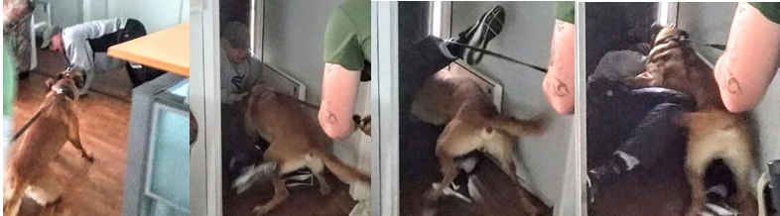

Kuonokoppakoulutuksen kehittyminen, 2-vaihe.
Kun koiran hyökkäyskäyttäytyminen on kehittynyt ja koira esittää puskun jälkeen voimakasta halua jatkaa taistelua, voidaan siirtyä kohdehenkilön kontrolloimisen kehittämiseen eli taistelun jatkamiseen.
Koiranohjaaja rajoittaa koiran liikettä, virittää koiraa luomalla jännitteen ja päästää uudelleen hyökkäämään ryömivään maalimieheen.
Notes:
Kun koiran hyökkäyskäyttäytymistä on kehitetty yksittäisillä puskuilla ja koira esittää puskun jälkeen voimakasta halua jatkaa taistelua, voidaan siirtyä kohdehenkilön kontrolloimisen kehittämiseen. Tämä tarkoittaa taistelun jatkamista eli useampia puskuja. Se voidaan alkuun toteuttaa samalla kaavalla kuin aikaisemminkin, jahtaamisen kautta. Esimerkiksi siten, että maalimies on puskettu kumoon ja koiranohjaaja on kiristänyt liinan, maalimies ryömii koiraa pakoon, jolloin koiranohjaaja päästää koiran puskemaan uudestaan. Tätä jatketaan 2–3 kertaa ennen kuin maalimies jälleen pakenee ja voidaan aloittaa lopetusvaihe koiran kanssa. Koiranohjaajan on syytä eläytyä tilanteessa ja toimia koiran kanssa yhdessä. Koiranohjaaja voi esimerkiksi käskyttää kohdehenkilöä ja samalla kehua koiraa hyvästä toiminnasta.
Maalimies voi alkaa lisätä harjoitukseen myös vastustamista. Tällä tarkoitetaan sitä, että maalimies joko ohjaa koiran hyökkäyksen sivuun, jolloin koira joutuu hyökkäämään uudelleen. Yleensä koira hyökkää voimakkaammin ohi menneen iskun jälkeen. Maalimies voi vastustaa myös työntämällä koiraa kauemmaksi taisteluvaiheessa. Tämä kehittää merkittävästi koiran taistelutahtoa.
Kun koira esittää voimakasta taistelutahtoa voidaan toteuttaa maalimiehen kanssa pidempikestoista tappelua. Näissä harjoitteissa kehittyy koiran tarve kohdehenkilön kontrolloimiseen. Harjoitukset voidaan toteuttaa esimerkiksi seuraavalla tavalla. Koira on saanut kohdehenkilön puskettua maahan ja jatkaa hyökkäämistä maalimiestä kohti. Koiranohjaaja siirtyy koiran lähelle ja osallistuu taisteluun kehumalla koiraa ja fyysisesti koskemalla koiraan. Maalimies lähtee alistettuna ryömimään pois tilanteesta, jolloin koiranohjaaja ottaa koiran lonkista, valjaista tai kaulapannasta kiinni ja tekee jännitteen. Jännite toteutetaan siten, että koiraa ei vedetä pois tilanteesta, vaan rajoitetaan pääsemästä ryömivään maalimieheen. Jännitteen luomisen jälkeen koiranohjaaja vapauttaa koiran taisteluun uudelleen ja palaa koiran lähelle kehumaan koiraa. Tämän kaltaisessa taistelutahdon vahvistamisessa etäisyydet koiran ja maalimiehen välillä ovat lyhyet. Kyse on jatkuvasta hitaasta liikkeestä, jossa koiranohjaaja tukee ja vahvistaa koiraa maalimiehen sijasta. Tämä vahvistaa myös koiran ja koiranohjaajan välistä suhdetta ja luottamusta.

Slide 23
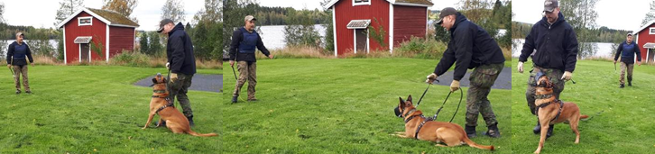
Kuonokoppakoulutuksen kehittyminen, 2-vaihe.
Taistelutahdon kehittymisen jälkeen tuodaan koulutukseen hallinta.
Hallinta kannattaa aloittaa ulkotiloissa ja koiralle tutuille liikkeillä, kuten perusasennosta, maahan menosta ja seuraamisesta.
Hallintaa voidaan kehittää myös sisätilaharjoituksilla ja erilaisilla työelämälähtöisillä hallintaharjoitteilla.
Notes:
Koiran pitäisi alkaa olla näiden harjoitteiden jälkeen niin kehittynyt, että harjoitteluun voidaan lisätä hallinta ja maalimiehen ärsykkeitä tulisi vähentää. Hallinnan tuominen kuonokoppaharjoitteisiin voidaan aloittaa ulkotiloissa. Hallinnan rakentaminen kannattaa aloittaa koiralle tutuilla liikkeillä, kuten perusasento, maassa makaaminen ja seuraaminen.
Kun hallinta onnistuu ulkona, voidaan hallinnan vaativuutta lisätä. Tällaisen harjoituksen voi rakentaa esimerkiksi seuraavalla tavalla. Koiranohjaaja ja koira siirtyvät hallinnassa oviaukolle. Koiranohjaaja käskee koiran istumaan. Koiranohjaaja käskyttää maalimiestä, joka tulee näkyviin. Maalimies voi puhua rauhallisella äänellä ja kevyesti liikkua, mutta pyrkii välttämään isoja ja äkkinäisiä liikkeitä tai kovia ääniä. Koiran tulee pysyä paikallaan ja hiljaa maalimiehen tullessa näkyviin. Koiranohjaaja käskyttää maalimiestä, mutta maalimies ei noudata käskyjä. Koiranohjaaja lähettää koiran hyökkäämään, jolloin maalimies reagoi koiran hyökkäämiseen. Koiranohjaaja kehuu koiraa ja käskyttää maalimiestä taistelun aikana. Koiranohjaaja antaa käskyn koiralle irtautua taistelusta, siirtää koiran kauemmaksi maalimiehestä ja käskee koiran vartioimaan joko istuen tai maassa maaten. Koiran tulisi tuijottaa intensiivisesti maalimiestä, odottaen tappelun jatkumista. Harjoituksen lopetusvaiheeseen voidaan siirtyä joko siten, että maalimies poistetaan näkyvistä tai koiranohjaaja vie koiran hallinnassa pois tilanteesta maalimiehen jäädessä makaa maan täysin voitettuna ja passiivisena. On myös hyvä tehdä sellaisia harjoituksia, missä koiranohjaaja on ottanut koiran pois taistelusta, mutta käskeekin hyökkäämään uudelleen. Tällöin koira oppii pysymään fokusoituna ja valmiina jatkamaan taistelua myös vartioinnin aikana.

Slide 24
Kuonokoppakoulutuksen kehittyminen, 2-vaihe.
  Koira on valmis siirtymään viimeiseen vaiheeseen kun se kykenee itsenäisesti ja aktiivisesti taistelemaan passiivista maalimiestä vastaan pitkäkestoisesti.
  Koiran tulisi esittää voimakasta kontrolloimista maalimiestä kohtaan.
  Koira tulisi pystyä irrottamaan taistelusta koiranohjaajan käskystä ja koiralle on pitänyt rakentua häiriöitä kestävä hallinta.

Slide 25
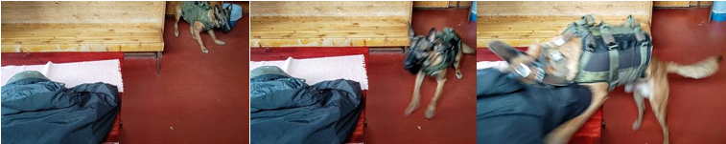
Kuonokoppakoulutuksen tavoitteeseen pääsy, 3-vaihe.
Työelämälähtöiset harjoitukset
Mielikuvitus vain rajana, kunhan harjoitukset ovat turvallisia ja koiralla on onnistumisen edellytykset.
3.vaiheen tarkoituksena on varmistua siitä, että koira etsii ihmistä ja hyökkää varusteettomaan kohdehenkilöön, ei suojavarusteisiin.
Koiraa pystytään käyttämään kuonokopalla samalla tavalla kuin ilman kuonokoppaa, joten harjoituksista voidaan tehdä niin realistisia kuin ne olisivat oikeassa työelämässä.
Notes:
Viimeisessä vaiheessa koiralle koulutetaan työelämälähtöisiä harjoitteita kuonokopalla. Koira totutetaan erilaisiin häiriöihin, mitä voivat olla esimerkiksi sivulliset henkilöt, usean partion mukana toimiminen ja ryhmätoiminta. Koiralla voidaan toteuttaa muun muassa ulkoalue- ja sisätilaetsintää, sekä jäljestämistä. Tämän vaiheen tarkoitus on valmentaa koiraa erilaisiin tilanteisiin, sekä ympäristöihin missä koira joutuu toimimaan työelämässä. On hyvä käyttää menneitä koiratehtäviä harjoituksia suunnitellessa ja suorittaa kiinniottoja maastossa, rakennuksissa ja rakennuksien eri osissa, ajoneuvoista ja vedessä. Harjoituksissa on vain mielikuvitus rajana, kunhan ne ovat työelämälähtöisiä, turvallisesti toteutettuja ja harjoituksissa on koiralla onnistumisen edellytykset.
Esimerkkinä tällaisista harjoituksista on seuraavanlainen harjoitus. Koiranohjaaja ja koira liitetään toimintaryhmän osaksi. Toimintaryhmä siirtyy kerrostalossa kohdeasunnon ovelle ja koiranohjaaja kulkee koiran kanssa toimintaryhmän perässä. Kohdeasunnon ovi murretaan, jonka jälkeen koira pyydetään oviryhmityksen osaksi. Ovelta käskytetään, mutta asunnosta ei tule vastausta. Koira lähetetään sisätilaetsintään pitkän liinan avulla tai vapaana. Koira löytää piiloutuneen passiivisen kohdehenkilön ja aloittaa omatoimisen taistelun kohdehenkilön kanssa. Koira taistelee itsenäisesti kohdehenkilön kanssa sen aikaa, kun toimintaryhmä etenee työturvallisesti kohdehenkilön luokse. Koiranohjaaja irrottaa koiran taistelusta ja siirtyy vartiointiin etäämmälle. Kohdehenkilö poistetaan tilasta, jonka jälkeen tilat tarkistetaan loppuun koiran avulla.
Tämänkaltainen harjoitus kehittää koiran kykyä kestää voimakkaita ääniä (oven murtaminen ja voimakas käskytys), häiriöitä (lähellä olevat muut poliisit) ja erilaisia pintoja (rappuset ja liukas lattia). Lisäksi harjoitus kehittää hallintaa (siirtyminen kohteelle, oviryhmitys, taistelusta irtoaminen ja vartiointi), nenän käyttöä (piiloutuneen kohdehenkilön etsintä), sekä hyökkäyskäyttäytymistä ja taistelutahtoa (kohdehenkilöön hyökkääminen ja taistelu itsenäisesti).
Toinen esimerkki erilaisesta harjoituksesta voisi olla seuraavanlainen. Koiranohjaaja ja koira ovat ryhmittyneet tukipartion kanssa kohdeasunnon ovelle. Asunnon avonaisesta ovesta käskytetään asuntoon, jolloin asunnosta kuuluu useamman kohdehenkilön ääni. Käskytyksen jatkuessa näkyviin tulee yksi kohdehenkilö vaarallinen väline kädessään. Kohdehenkilöä käskytetään voimakkaasti ja uhataan koiran käytöllä. Koiranohjaaja varautuu koiran käyttöön kohdehenkilöä vastaan ja virittää koiran. Käskytys tehoaa ja kohdehenkilö luopuu vaarallisesta välineestä ja tottelee käskyjä. Kohdehenkilö käskytetään poliisin luokse koiran ohitse. Koiranohjaaja kohdistaa koiran keskittymisen asuntoon. Ensimmäisen kohdehenkilön kiinnioton jälkeen jatketaan käskytystä, mutta käskytys ei tuota tulosta. Koiranohjaaja lähettää koiran sisätilaetsintään. Koira löytää passiivisesti istuvan kohdehenkilön, koira hyökkää ja aloittaa itsenäisen taistelun kohdehenkilön kanssa. Poliisit siirtyvät työturvallisesti kohdehenkilön luokse, koiranohjaaja irrottaa koiran taistelusta ja siirtyy vartiointiin. Toinen kohdehenkilö kiinniotetaan muiden poliisien toimesta ja viedään tilasta pois. Koiranohjaaja ja koira jäävät tilaan ja koiranohjaaja aloittaa harjoituksen lopetusvaiheen.
Tämänkaltainen harjoitus kehittää erityisesti koiran hallintaa. Koiranohjaajan tehtävänä on hallita koiraa siten, ettei koira pääse hyökkäämään ensimmäiseen kohdehenkilöön, kohdehenkilön ohittaessa koiran. Lisäksi koiranohjaajan on saatava koira fokusoitumaan uudelleen asuntoon ilman näkyvää kohdehenkilöä ja koiran tulisi pystyä lähteä suorittamaan etsintää ilman kohdehenkilön tuottamia ärsykkeitä.
Käytettäessä koiraa kuonokopalla soveltavissa harjoitteissa varmistutaan siitä, että koira etsii ihmistä ja hyökkää varusteettoman kohdehenkilöön, eikä suojavarusteisiin. Koiraa pystytään käyttämään kuonokopalla samalla tavalla kuin ilman kuonokoppaa, joten harjoituksista voidaan tehdä niin realistisia kuin ne olisivat oikeassa työelämässäkin.

Slide 26
Koiranohjaajan toimenpiteet.
  Rauhallinen, määrätietoinen koiran ohjaaminen ja tukeminen
  Koiran tukeminen liinatuella, suusanallisilla kehuilla, omalla elekielellä ja heittäytymisellä, sekä fyysisellä kosketuksella.
  Oikea-aikainen koiran vahvistaminen.
  Työskentele koiran kanssa yhdessä!
Notes:
Tärkein asia koiranohjaajilla on rauhallinen ja määrätietoinen koiran ohjaaminen ja koiran tukeminen. Koiranohjaaja pystyy tukemaan koiraa liinatuella, suusanallisilla kehuilla, omalla elekielellä ja heittäytymisellä, sekä fyysisellä kosketuksella, esimerkiksi silittämällä koiraa. Kaikki nämä ovat erittäin tärkeitä signaaleja koiralle.
Harjoitusten tarkoituksena koiranohjaajalla on oikea-aikainen vahvistaminen ja koiranohjaaja tekee ison osan koiran vahvistamisesta. Koiranohjaajan tulee siis tukea koiran toimintaa ja onkin tärkeää, että koira ja koiranohjaaja työskentelevät ja toimivat yhdessä.
Yleisimmät koiranohjaajan virheet ovatkin kuonokoppakoulutuksessa vääräaikainen signaalivirittäminen (liinatuki) eli koiranohjaaja ei osaa valmistella koiraa, eikä osaa tukea tai vahvistaa koiraa oikea-aikaisesti hyökkäämiseen päästettäessä. Näin voi käydä, jos koiranohjaaja näkee vahvistamisen vain maalimiehen tehtäväksi.

Slide 27
Koiranohjaaja, alkutoimet.
  Suunnittele maalimiehen kanssa harjoitus, tehkää myös varasuunnitelma.
  Varmista harjoittelualueen turvallisuus ja rajaa se tarvittaessa sivullisilta.
  Tarkista koiran varusteet ja niiden kiinnitykset!
  Lämmittele koira hyvin ennen harjoitusta.
  Siirry harjoituksen aloituspaikalle.
Notes:
Alkutoimissa yhtenä tärkeimpänä asiana voidaan pitää harjoituksen suunnittelua maalimiehen kanssa. Suunnittelussa mietitään valmiiksi mikä on harjoituksen tavoite ja miten siihen päästään. Koiranohjaajalla on tässä suuri rooli, koska maalimies ei välttämättä tunne juuri sinun koiraasi tai minkälaista harjoitusta koira tarvitsee kehittyäkseen. Suunnittele maalimiehen kanssa harjoitus vaihe vaiheelta, että maalimies ja koiranohjaaja tietävät mitä harjoituksen aikana tulee tapahtumaan. Maalimiehen käyttämät signaalit on myös tärkeä käydä läpi ennen harjoituksen alkamista. Koiranohjaajan on syytä tietää, koska maalimies on ajatellut antavan koiralle hyökkäyksen. Tällä tapaa koiranohjaaja osaa varautua hyökkäykseen ja osaa tukea koiraa oikea-aikaisesti.
Tehkää myös varasuunnitelma, jos jotain odottamatonta tapahtuu. Vaikka jotain odottamatonta tapahtuisi harjoituksen aikana, tilanteeseen pitää olla mietittynä vaihtoehtoinen ratkaisumalli ja saada koira loppujen lopuksi vahvistettua oikea-aikaisesti.
Ennen harjoitusta tarkistetaan myös harjoitusalue, että se on turvallinen maalimiehelle, koiralle ja koiranohjaajalle. Harjoitusalue on myös eristettävä siten, ettei sinne pääse sivullisia harjoituksen aikana.
Ennen harjoitukseen siirtymistä varmista, että koiran varusteet ovat ehjiä, tässä on hyvä tarkistaa kuonokoppa, kaulapanta tai valjaat, liina ja liinan lukko. Pue koiralle kuonokoppa, ja varmista sen pysyminen koiran päässä, pue myös kaulapanta tai valjaat ja varmista niiden kiinnitys. Jos harjoituksessa maalimies on vähissä vaatteissa, on syytä pukea koiralle myös tossut, ettei koirankynnet raavi maalimiestä.
Käytä koira verryttelemässä ja lämmittele koiran lihaksisto, tällä tapaa vähennetään koiran loukkaantumisen riskiä. Samalla koira pääsee tekemään luonnolliset tarpeensa. Liikkuminen koiran kanssa auttaa myös pitämään koiran varusteet neutraaleina.

Slide 28
Koiranohjaaja, harjoitus.
  Eläydy ja ole koiran kanssa yhdessä tilanteessa.
  Kehu aidosti ja innostavasti koiraa.
  Huomioi erityisesti oikea-aikainen koiran vahvistaminen.
  Kommunikoi maalimiehen kanssa. (esim. käskytyksen kautta)
  Ohjaa koiraa määrätietoisesti.
Notes:
Tee harjoitus yhdessä koiran kanssa. Eläydy tilanteeseen koiran kanssa ja kehu aidosti ja innostavasti koiraa. Huomioi erityisesti oikea-aikainen koiran vahvistaminen. Pidä huolta, että pystyt kommunikoimaan tarvittavalla tasolla maalimiehen kanssa myös harjoituksen aikana. Anna koiralle edellytykset onnistua harjoituksen tavoitteessa. Ohjaa koiraa määrätietoisesti.

Slide 29
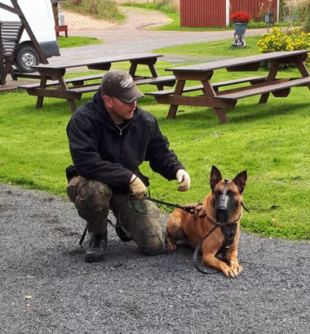
Koiranohjaaja, lopetus.
  Kehu koiraa hyvästä työstä.
  Rauhoita koira ja käytä koira jäähdyttelylenkillä.
  Ota kuonokoppa pois vasta kun koira on rauhallinen.
  Varmista, että koiralla on riittävästi vettä tarjolla.
  Käy harjoitus maalimiehen kanssa läpi.
Notes:
Kun harjoitus on päättynyt ja siirrytään lopetusvaiheeseen, koiranohjaajan tehtävä on kertoa koiralle sen onnistuneen hyvin tehtävässä. Tämä tarkoittaa kehuja ja fyysistä kosketusta. Kerro koiralle omalla elekielelläsi, että on aika rauhoittua. Kun koira on rauhoittunut, poistu harjoitusalueelta ja käytä koira jäähdyttelylenkillä. Tämä auttaa koiraa palautumaan normaaliin mielentilaan ja vähentää mahdollisia lihasjumeja koiralla.
Se, että koira palaa normaalitilaan ennenkuin kuonokoppa otetaan pois, edistää kuonokopan säilymistä neutraalina. Ota kuonokoppa pois koiran rauhoituttua ja huolehdi, että koiralla on riittävästi vettä juotavaksi.
Jos koira ei ole rauhoittunut ja koiranohjaaja ottaa kuonokopan pois, on vaarana, että koira puree koiranohjaaja. Näin voi myös käydä, jos koiranohjaajan ja koiran välinen suhde ei ole kunnossa.
Lopuksi käy maalimiehen kanssa harjoitus läpi. Käykää läpi missä onnistuttiin ja mitä tulisi vielä kehittää. Seuraavaa harjoituskertaa helpottaakseen kehityskohteet olisi hyvä kirjoittaa muistiin.

Slide 30
Huolto, välineet
  Tarkista, että välineet ovat pysyneet ehjänä, huomioi kuonokopan sisäosa.
  Kuivaa ja pyyhi irtoliasta.
  Nahkaisen kuonokopan sisälle kannattaa laittaa paperipallo, se edesauttaa muodon säilymistä.
  Nahkainen kuonokoppa olisi hyvä käsitellä nahanhoitoaineella säännöllisesti.
Notes:
Koiran varusteet on hyvä tarkistaa myös harjoittelun jälkeen. Tarkista erityisesti kuonokopan sisäosa, ettei koira ole repinyt sitä harjoituksen aikana. Jos välineet ovat likaisia, ne olisi syytä puhdistaa irtoliasta ja säännöllisin väliajoin putsata perusteellisesti. Lika heikentää nahkaa sekä kankaita ja edistää materiaalin kulumista. Lika saattaa aiheuttaa koiralle myös nirhaumia ja sen myötä aiheuttaa tulehduksia. Nahkainen kuonokoppa olisi syytä putsata ja kuivata irtoliasta ja kuolasta aina harjoituksen jälkeen. Kuonokoppa tulisi myös kuivata perusteellisesti käyttökertojen välissä. Kuonokopan sisään voi pyöritellä paperipallon, se auttaa poistamaan kosteutta ja pitämään kuonokopan muodossaan. Nahkainen kuonokoppa tulisi huoltaa nahanhoitoaineella noin kerran viikossa, jos kuonokoppaa käytetään usein.

Slide 31
Huolto, koira
  Huomioi hyvät lämmittelyt ja loppuverryttelyt.
  Takaa koiralle riittävä lepo.
  Huolehdi koiran peruskunnosta.
    Kestävyys
    Nopeus
    Voima
  Huolla koiraa venyttelemällä ja hieronnalla.
Notes:
Koiran huoltaminen on kokonaisvaltaista eikä se ala tai pääty pelkästään harjoittelutilanteeseen. Koiran huollossa on huomioitava koiran yksilölliset tarpeet. Jotkut koirayksilöt tarvitsevat esimerkiksi lepoa enemmän palautuakseen kuin toiset. Lepo onkin yksi tärkeimmistä asioista koiran palautumiselle. Lepo tekee hyvää myös koiran psyykkeelle.
Koiran peruskunto on kaiken A ja O. On turha harjoitella, jos koiralla ei ole peruskuntoa. Peruskunnossa vaaditaan kestävyyttä, nopeutta ja voimaa. Kestävyyttä voi harjoitella esimerkiksi hölkkäämällä tai juoksemalla, pyöräilemällä tai potkupyöräilemällä koiran kanssa. Nopeutta voi harjoitella esimerkiksi noutoleikillä, erilaisilla tempuilla, ihmisen ja koiran välisillä nopeusjuoksukilpailuilla ja erilaisilla agilityharjoitteilla. Voimaa voi harjoitella esimerkiksi taakanvedolla, lonkkasyvyisessä vedessä täysillä juoksemalla ja hiekkakuoppamäessä juoksemalla.
Koiraa voi käyttää myös koirahieronnassa ja venytellä säännöllisesti.
Ennen harjoitusta tapahtuva lämmittely tulisi olla systemaattista ja nousujohteista. Lämmittelyyn olisi hyvä varata noin 20 minuuttia aikaa ja lämmittelyn tehon tulisi nousta lämmittelyn aikana. Lämmittelyn tempo ja tyyli tulisi olla tulevaa suoritusta fyysisyydeltään vastaava.
Loppuverryttely tulisi olla lämmittelyn vastakohta. Se tulisi alkaa suoritusta vastaavalla teholla ja keventyä verryttelyn loppua kohti. Koiraa ei tulisikaan laittaa esimerkiksi autoon niin kauan kun koira puhaltaa, läähättää tai koiran syke on korkealla. On huomioitava, että maitohappo poistuu lihaksistosta vain aktiivisella liikkeellä.

Slide 32
Huolto, henkilökohtainen
  Henkilökohtaisen huollon lisäksi arvioi omaa tekemistä kriittisesti.
  Älä mieti vain miten koira on onnistunut tai epäonnistunut.
  Mieti miten itse voit kehittyä koiranohjaajana.
Notes:
Koiran kouluttamisessa henkilökohtaiseen huoltoon kuuluu myös kriittinen itsearviointi omasta suorituksesta. Harjoituksien jälkeen on hyvä käydä läpi, mitä harjoituksessa tapahtui, millä tapaa onnistuit vahvistamaan koiraa tai vaihtoehtoisesti, miten epäonnistuit siinä. Älä mieti vain miten koira toimi harjoituksen aikana. Tämä auttaa kehittymään koiranohjaajana.

